Slide 1

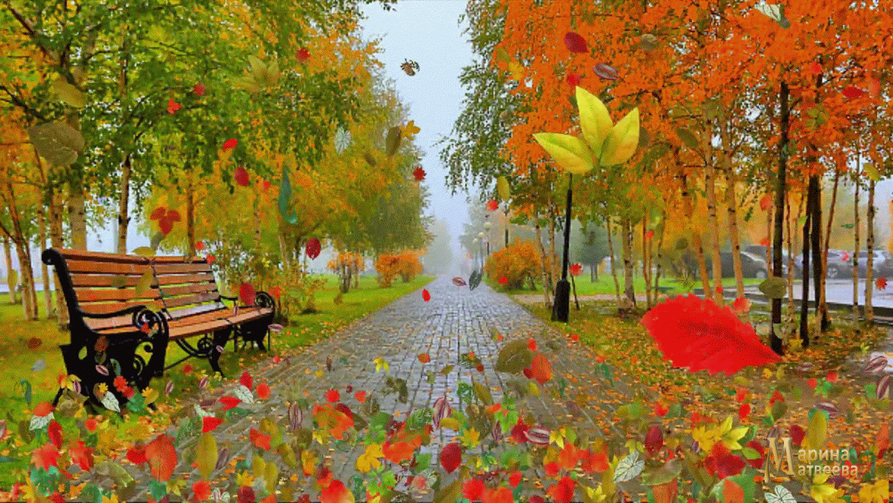

Slide 2


Slide 3


Slide 4





Посвящение в первоклассники

Slide 5

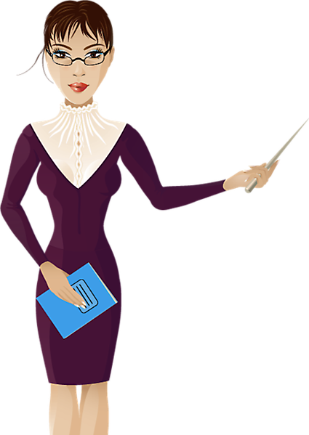

Slide 6


Slide 7


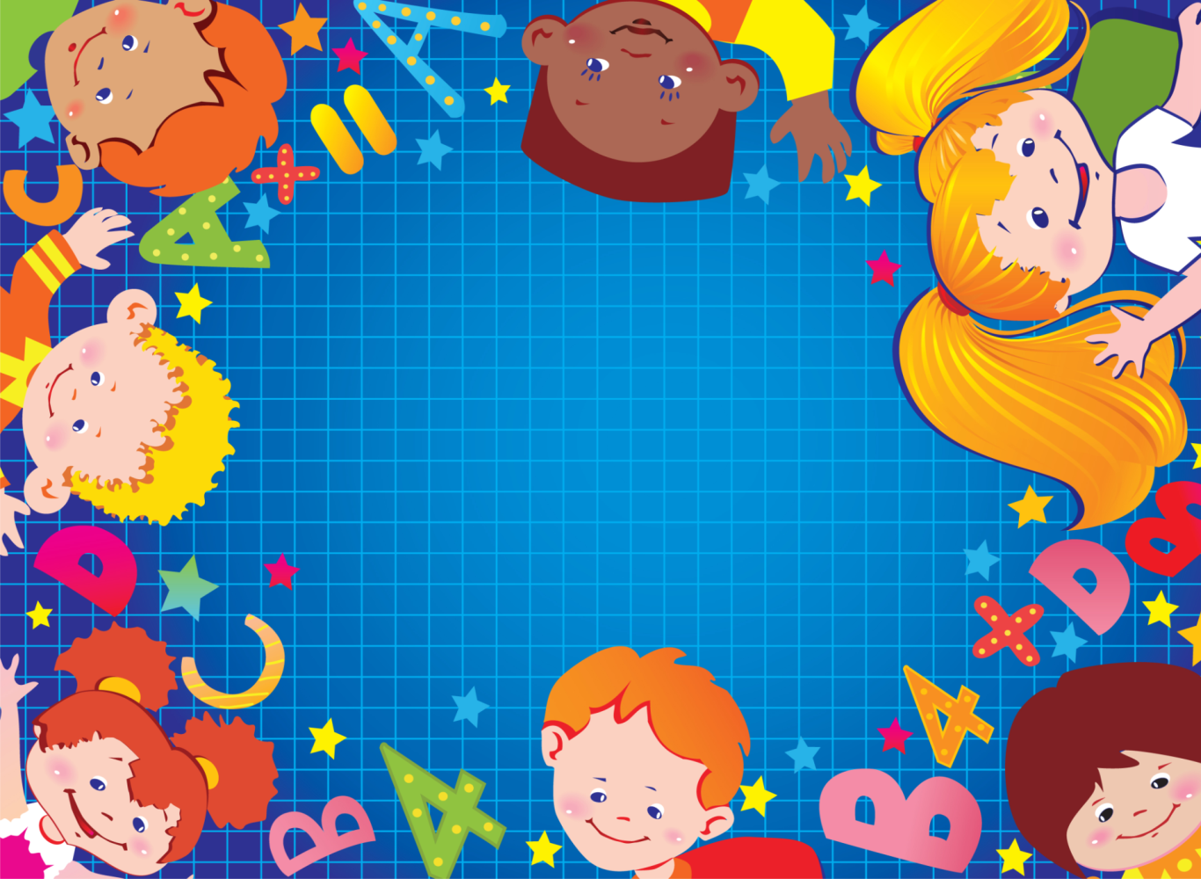
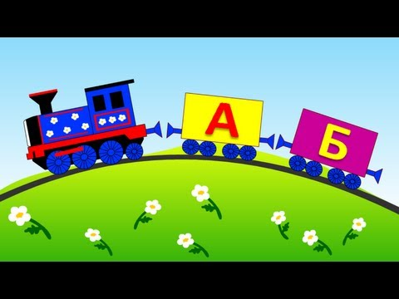




Slide 8


«Знанйка»

Slide 9
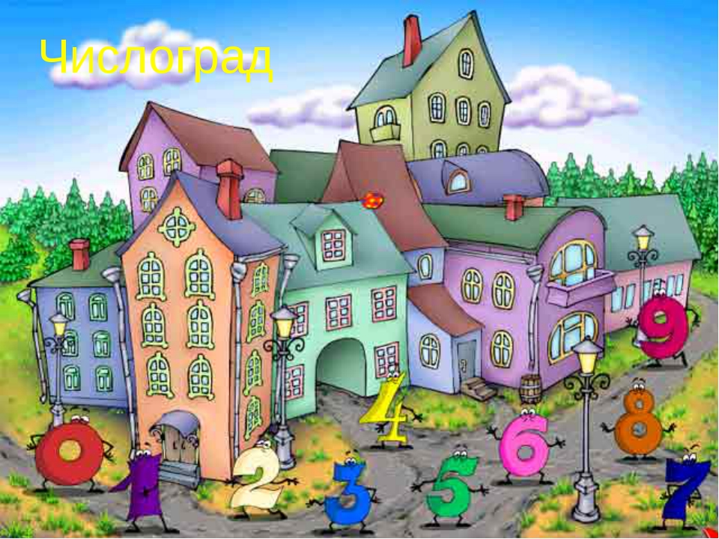
ЦИФРОГРАД

Slide 10


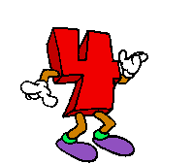
Цифру к цифре мы прибавим,
Между ними крестик ставим.
Намотай себе на ус:
Этот знак зовется...

Slide 11

Из цифры вычтем мы другую,
Ставим черточку прямую.
Я тире в грамматике,
А кто ж я в математике?

Slide 12
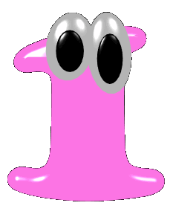



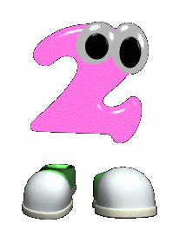


Проживают в трудной книжке
Хитроумные братишки.
Десять их, но братья эти
Сосчитают все на свете.

Slide 13
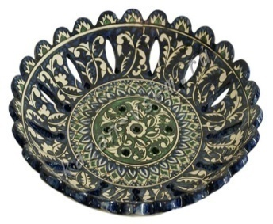
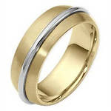
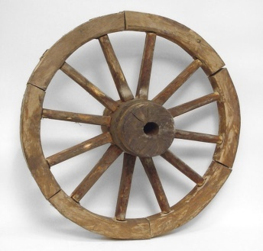

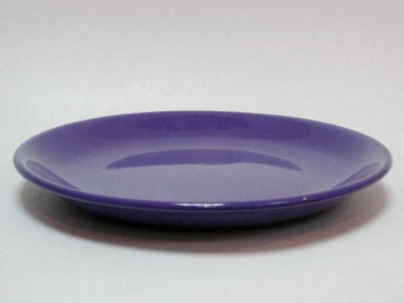
Нет углов у меня,
И похож на блюдо я,
На тарелку и на крышку,
На кольцо и колесо.

Slide 14



Не овал я и не круг,
Треугольнику я друг,
Прямоугольнику я брат.
А зовут меня...

Slide 15
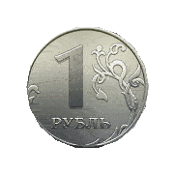
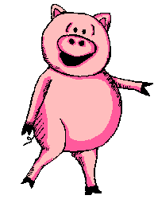
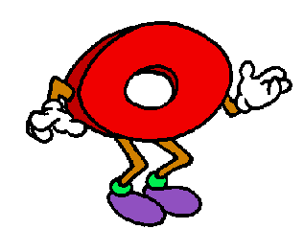
Не похож он на пятак,
не похож на рублик.
Круглый он,а не дурак,
С дыркой, да не бублик

Slide 16

Мы — веселые отметки.
И встречаемся нередко
У прилежных в дневнике.
Кто их чаще получает,
Никогда не заскучает.

Slide 17


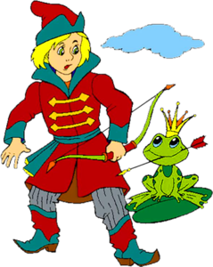
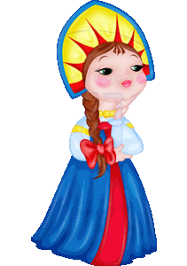
Сказочная

Slide 18
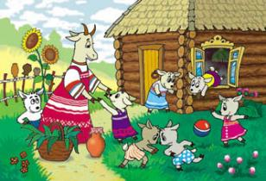
Ждали маму с молоком,
А пустили волка в дом…
Кем же были эти
Маленькие дети?

Slide 19
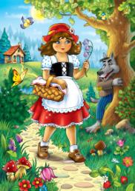
В гости к бабушке пошла,
Пироги ей понесла.
Серый Волк за ней следил,
Обманул и проглотил

Slide 20
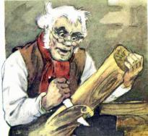
Над простым моим вопросом
Не потратишь много сил.
Кто мальчишку с длинным носом
Из полена смастерил?

Slide 21

Лечит маленьких детей,
Лечит птичек и зверей,
Сквозь очки свои глядит
Добрый доктор…

Slide 22
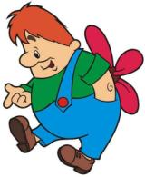
Толстяк живет на крыше,
Летает он всех выше.

Slide 23
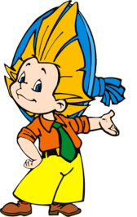
Уверенный в себе, хоть неумейка,
И от природы он большой зазнайка,
А ну-ка угадать его сумей-ка,
Известен всем под именем …

Slide 24
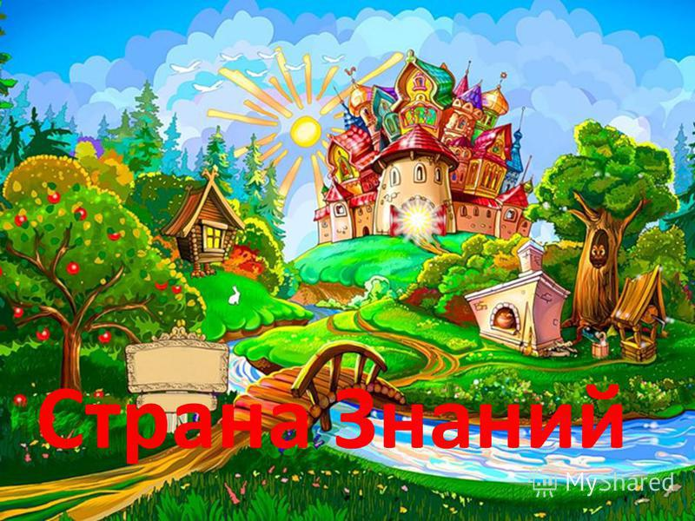

Slide 25


Slide 26



Slide 27


